Slide 1
Zánětlivá onemocnění pojiva

Slide 2
Autoimunitní choroby
přítomnost orgánově specifických PL – thyreogastrická skupina – Hashimotova thyreoiditida, perniciózní anémie
přítomnost orgánově nespecifických PL – systémová onemocnění pojiva – kolagenózy, generalizovaná imunokomplexová vaskulitida
společné rysy:
antigenem je vlastní jádro
autoagresivní působení PL, T a K ly

Slide 3
Systémová onemocnění pojiva
chronická autoimunitní onemocnění
orgánově nespecifické protilátky
hodně tváří
postihují různé orgánové systémy
neznámá etiologie - genetika, zevní prostředí, hormonální vlivy…

Slide 4
Systémový lupus erytematodes
= autoimunitní zánětlivé onemocnění, často charakterizované multiorgánovým postižením které postihuje výrazně častěji ženy v reprodukčním věku
postihuje difuzně pojivovou tkáň a cévní struktury
nemoc postihuje ženy a muže v poměru 9:1 v reprodukčním věku (=>hormon. vlivy), počátek nejčastěji ve 3. a 4. deceniu, v 10-15% případech se nemoc vyvine po 50. roce života, asi ve 20% případů se nemoc projeví před 18. rokem života
etiologie – nejasná, provokující moment viróza, zátěž, přeslunění
patogeneze
  typická hyperaktivita B-lymfocytů s nadprodukcí orgánově nespecifických protilátek
  pro dg. jsou nejvýznamější antinukleární protilátky ANA a protilátky proti dsDNA
  PL se podílí na tvorbě imunokomplexů (IK)
  zánětlivé orgánové či cévní postižení je pak výsledkem tkáňové depozice IK

Slide 5

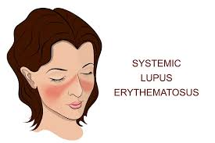

Systémový lupus erytematodes
velmi pestrý klinický obraz, velký simulátor a mystifikátor
většinou chronický průběh doprovázený akutními vzplanutími aktivity choroby
celkové příznaky (při počátku onem. a při jeho vzplanutí): horečka, hubnutí, těžký únavový syndrom
orgánové příznaky
  kožní a slizniční projevy – u 80% nemocných, motýlový exantém, fotosenzitivita, diskoidní lupus
  postižení muskuloskeletálního systému - časté, artralgie, myalgie, typicky NEerozivní artritida
  kardiovaskulární postižení – velmi časté, nejčastěji perikarditida, dále arytmie, myokarditida, častý Raynaudův fenomén, riziko rozvoje předčasné aterosklerozy
  postižení plic - nejčastěji pleuritida (bolest při dýchacích pohybech), mohou být i významné pleur. výpotky, vzácněji atypická pneumonie, plicní fibróza
  postižení ledvin – významná manifestace nemoci, při biopsii ledviny je jistý stupeň postižení ledvin téměř u všech s SLE; nefritida, nefrotický syndrom
  GI příznaky – pankreatitida, mesenterická vaskulitida, sterilní peritonitida, autoimunitní lupus. hepatitida, dysfagie
  oční projevy - poměrně časté, postihují víčka, spojivky, bulbus, sítnici i duhovku

Slide 6
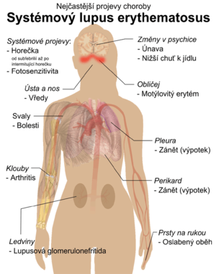

Slide 7
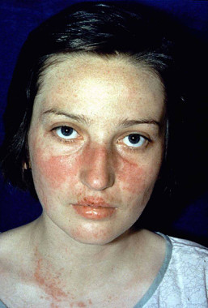
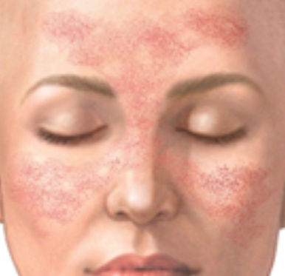
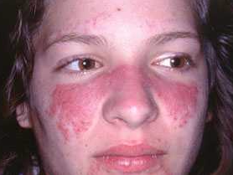

Systémový lupus erytematodes, motýlovitý exantém
Diskoidní lupus

Slide 8
Systémový lupus erytematodes
laboratorní příznaky – FW, anemie chronických onemocnění
imunologické projevy – PROTILÁTKY:
  ANA (více než 95% nemocných)
  anti-ds DNA (40-90% nemocných)
  dále ENA (zahrnuje antigeny Ro, La, Sm..) jsou specifické, ale u malého podílu nemocných (30-50%)

Slide 9
SLE - léčba
nesteroidní antiflogistika – k symptomatickému potlačení projevů choroby
glukokortikoidy
antimalarika
imunosupresiva: azathiprin, cyklofosfamid, mykofenolát mofetil, cyklosporin A, metotrexát
biologická léčba: rituximab, belimumab
intravenozní imunoglobuliny ve vyjímečných stavech (např. refrakterní trombocytopenie, hemolytická anémie, refrakterní lupusová glomerulonefritida)
plazmaferéza u akutních ohrožujících stavů (katastrofický antifosfolipidový syndrom, hemolyticko-uremický syndrom)

Slide 10
Dermatomyositida
postihuje kůži a příčně pruhované svalstvo
příznaky – hlavně svalová symetrická proximální SLABOST (pletence ramenní a pánevní), Gottronovy papuly, heliotropní exantém, prosáknutí okolo orbit, tmavší zbarvení kůže okolo očí, loktů, kolen, podkožní kalcifikace
laboratorní příznaky – FW, zvýšení JT, CK, LD
léčba – kortikoidy, fyzikální léčba svalového postižení, imunosupresiva, antimalarika
POZOR! Až 20% paraneoplázie!

Slide 11
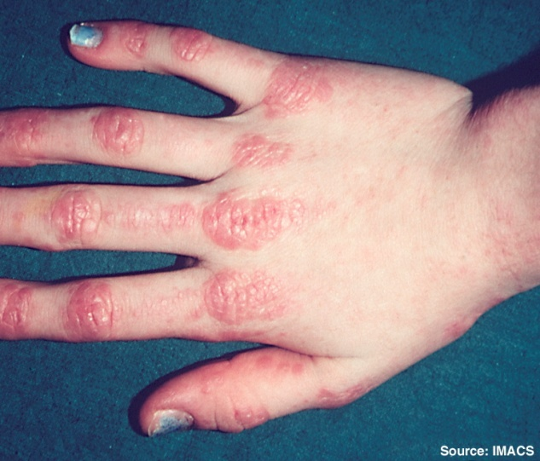
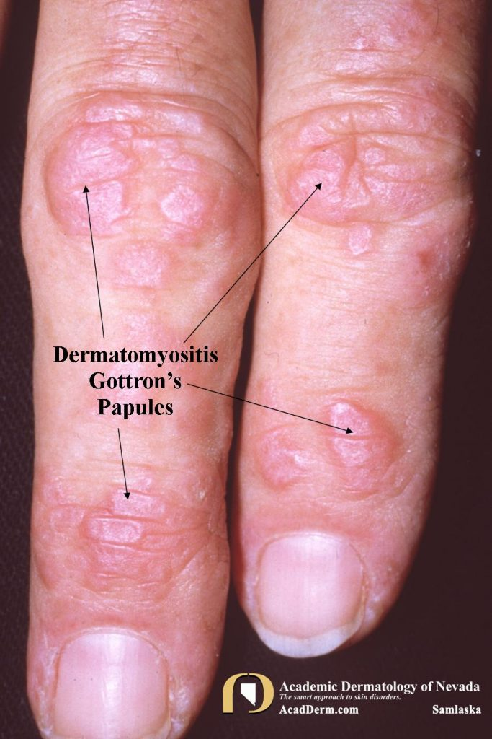
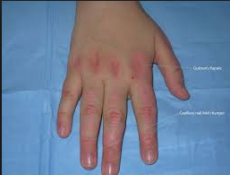
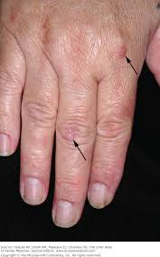
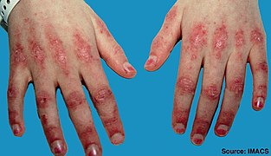
Dermatomyositida
Gottronovy papuly - fialové erytematózní skvrny až teleangiektazie nacházející se nad extenzory kloubů, nejčastěji na dorzu ruky

Slide 12
Sklerodermie
masivní sklerotizace kůže a adnex z degenerace pojivové tkáně, pokračuje fibrózní indurací, postiženy i klouby a svaly
příznaky – svalové atrofie, únavnost, slabost, artralgie, polykací obtíže, regurgitace, ileus, příznaky kardiovaskulární, ledvinné, plicní
laboratorně – pozitivní ANF a další, zvýšení hladiny hydroxyprolinu
léčba – kombinovaná imunosuprese

Slide 13
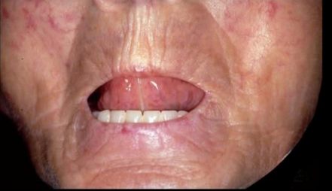
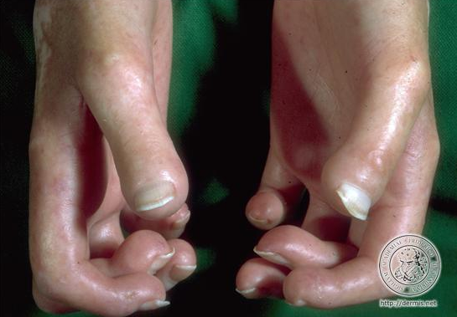
Sklerodermie

Slide 14
Polyarteriitis nodosa
vyskytuje se častěji u mužů
imunokomplexové postižení kapilár – vaskulitida – IK poškozují intimu, nasedá trombóza, do stěny pokračuje degenerace – tvorba aneurysmat
příznaky – rozmanité podle postiženého orgánu, celkově horečky, malátnost, artralgie, kachektizace

Slide 15
Polyarteriitis nodosa
laboratorní příznaky – FW, eosinofilie, diagnóza histologická
léčba – imunosuprese steroidy nebo kombinovaná
SMÍŠENÁ NEMOC POJIVA - překrývání syndromů – overlapping syndrom – Sharpův syndrom

Slide 16
Mikrokrystalické artritidy
DNA – arthritis urica – zvýšení KM v séru
primární – zvýšená tvorba nebo snížené vylučování KM
sekundární – zvýšený rozpad nukleoproteinů, snížené vylučování při RI
častěji postiženi muži – robustní, ambiciózní, masojídkové

Slide 17
DNA
hypertonicko – metabolický syndrom – (HT, DM, HLP, obezita typu jablko, +dna)
patogeneze záchvatu – zvýšení hladiny KM, vypadávání krystalů, synoviální membrána drážděna mikrokrystaly, vasodilatace, překrvení, chemotaxe leukocytů, snížení pH, další krystalizace

Slide 18
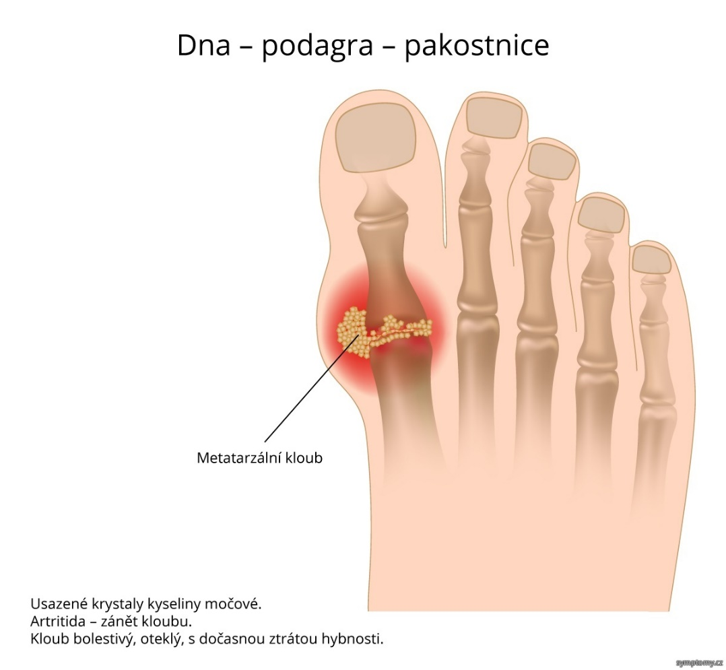
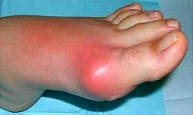

Slide 19
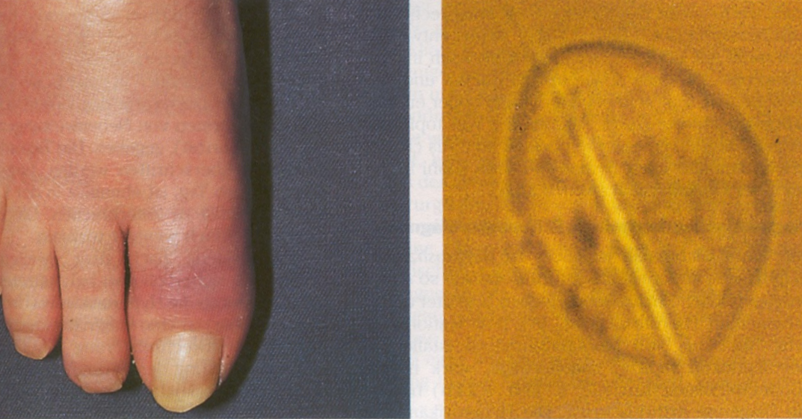

Slide 20
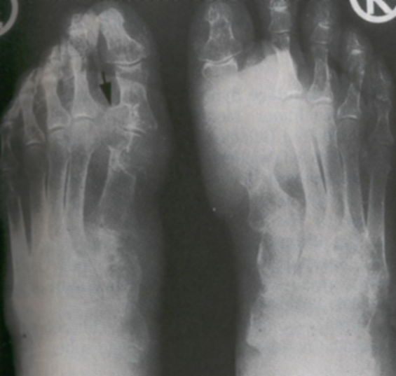

Slide 21
DNA - příznaky
dnavý záchvat – typicky MTF kloub, začíná nad ránem, obvykle po dietní či režimové chybě, parestézie přecházející v bolest, zčervenání, otok, celkově teploty, podrážděnost, pocit plnosti, nástup do několika hodin do maxima, odeznívá 3-7 dní
dnavý tofus – uloženiny krystalů KM

Slide 22
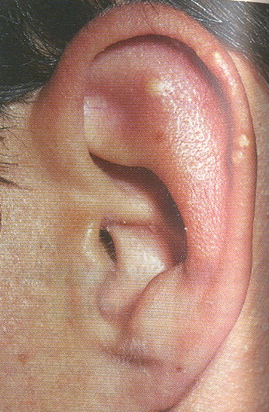

Slide 23
DNA
chronická - orgánové postižení:
dnavá ledvina
dnavá artritida
laboratorní příznaky – zvýšení sérové hladiny KM – u primární nižší u sekundární vyšší, lehce zvýšená FW, punktát z kloubu nebo tofu

Slide 24
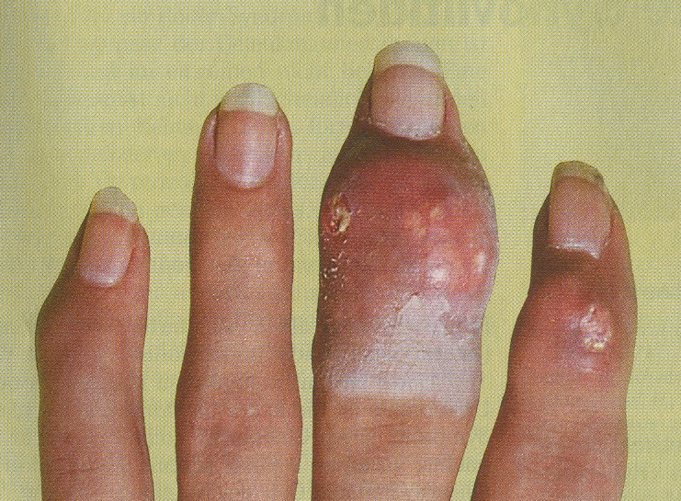

Slide 25
DNA - léčba
akutní záchvat – NSAID – indometacin, diclofenac, klid, tekutiny, dříve kolchicin 1 mg po 1 hod do vyvolání průjmu
dlouhodobě - dieta bezpurinová, blokátory xantinoxidázy – allopurinol
sekundární dna – při krevních chorobách, chemoterapii, renální insuficienci

Slide 26
Který je hlavní laboratorní parametr dny?
urea
kreatinin
kyselina močová
žádný z výše uvedených

Slide 27
Který je hlavní laboratorní parametr DNY?
urea
kreatinin
kyselina močová
žádný z výše uvedených

Slide 28
Degenerativní onemocnění kloubů
rozvláknění chrupavky, její rozrušení, atrofie
příčiny - stárnutí, kongenitální, traumatické změny, onemocnění kloubů, přetěžování, metabolické vlivy, genetické vlivy
příznaky – startovací bolesti, horší k večeru, bolest v krajích polohách, deformace kloubu, varózní, valgózní postavení, omezení hybnosti až ankylóza
dekompenzace artrózy – zánětlivé známky, bolesti spontánní, i v noci

Slide 29
Degenerativní nemoci kloubů
RTG obraz – zúžené kloubní štěrbiny – ztenčení chrupavky, osová úchylka, naléhání kostní tkáně – tvorba osteofytů, subchondrální cysty
laboratorní obraz – není zvýšena FW ani jiné parametry

Slide 30
Degenerativní nemoci kloubů
HKK – Heberdenovy a Bouchardovy uzly, palcová rhizartróza
kyčelní klouby – koxartróza – bolest do inguiny a na vnitřní stranu stehna, zkrácení končetiny, sklon pánve
kolenní klouby – gonartróza – u obézních a u porušené osy, zpočátku bolestivost se schodů a s kopce, postižen i kloub femoropatelární – sed, klek, dřep
klouby nohy – hallux valgus, Chopartův kloub

Slide 31
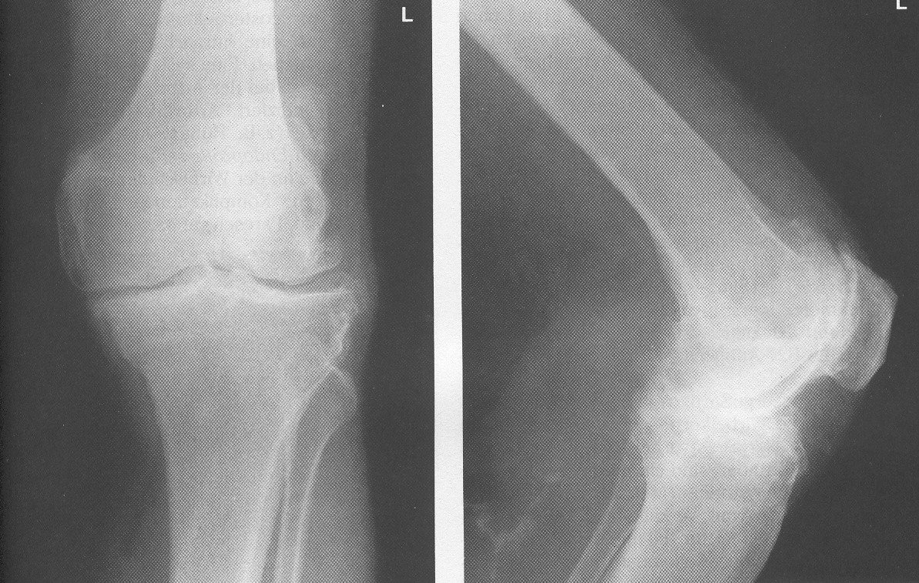

Slide 32
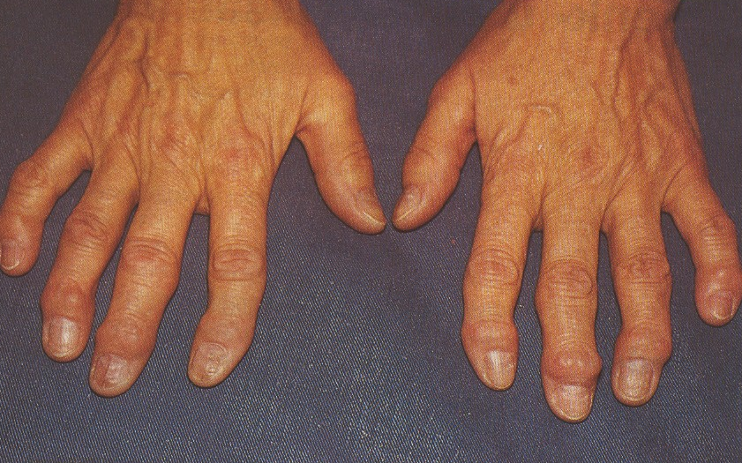
Bouchardovy uzly
deformace na PIP
u osteoartrózy, ale i u revm. artritidy (jako korelát depozit protilátek v synoviální tekutině)
Heberdenovy uzly
deformace na DIP
známka osteoartrózy

Slide 33
Degenerativní nemoci kloubů
léčba – odstranit příčiny – lze-li, rehabilitace, analgetika (ASA, NSAID) – příliš velká analgézie vede k přetěžování kloubu, chondroprotektiva, fyzikální terapie, RTG ozáření, lázeňská léčba, TEP
POZOR! Vedlejší účinky NSAID, volně prodejné!

Slide 34
Které jsou nejvážnější vedlejší účinky NSAID?
vředová choroba gastroduodena
selhání ledvin
zhoršení hypertenze
srdeční selhání
všechny možnosti

Slide 35
Které jsou nejvážnější vedlejší účinky NSAID?
vředová choroba gastroduodena
selhání ledvin
zhoršení hypertenze
srdeční selhání
všechny možnosti

Slide 36
Degenerativní nemoci páteře
změny obdobné – na kloubních chrupavkách obratlů
příznaky – omezení hybnosti, bolestivost, zvýšený tonus až kontraktury paravertebrálního svalstva
hrozí výhřez intervertebrální ploténky a útlak míchy
léčba – stejně, navíc myorelaxancia

Slide 37
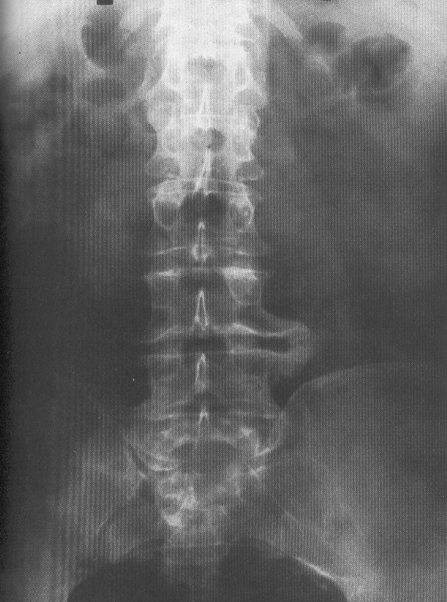

Slide 38
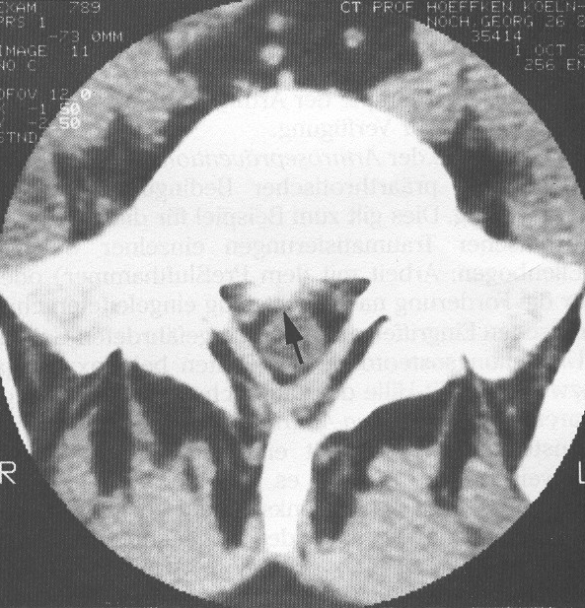

Slide 39
Mimokloubní revmatické syndromy
torticollis, lumbago – svalové bolesti v oblasti krku a bederní krajiny – léčba analgetika, myorelaxancia, vazodilatancia, infiltrace mesocainem
entézopatie – bolesti ve svalových nebo šlachových úponech, vyvolaná pohybem, vznikají jednostranným, velkým přetížením – léčba lokálně mesocain, kenalog, klid, bandáž

Slide 40
Mimokloubní revmatické syndromy
ganglion – výchlipka synoviální výstelky nad radiokarpálním kloubem – léčba – vypuštění obsahu, chirurgické odstranění
tendinopatie – záněty šlachových pochev – omezení hybnosti, vrzoty, léčba klidem, zpevnění, možná opatrná infiltrace kortikoidem

Slide 41
Mimokloubní revmatické syndromy
Tietzův syndrom – bolestivost úponů žeberních chrupavek k hrudní kosti, imituje stenokardie – infiltrace mesocainem, kenalogem, ASA
periartritida ramene - bolestivé postižení periartikulárních měkkých tkání při nepoškozeném kloubu – způsobeno mikrotraumaty, fyzikálními vlivy, reflexně – vertebrogenní, pleurální, RTG – negat, léčba – analgetika, cvičení

Slide 42
Mimokloubní revmatické syndromy
tunelové syndromy – sy karpálního tunelu – stlačení nervově cévního svazku n. medianus (revmatické choroby, myxedém, retence tekutin)
příznaky – parestézie, více v noci, záleží na poloze, kůže dlaně mramorovaná, prodloužení vedení na EMG
léčba – vasodilatace, infiltrace steroidy, operativní řešení

Slide 43
Kasuistika
pacientka 35 let, po návratu z dovolené u moře pocítila bolesti kloubů a svalů, občasné záchvaty zimnice i se vzestupem teploty, cítí se velmi unavená, na obličeji se objevilo červené zbarvení na tvářích
laboratorní vyšetření – vysoká FW 90/110, CRP 80
další vyšetření laboratorní, zobrazovací, bioptické?
diagnóza?

Slide 44

Děkuji za pozornost

